Slide 1

數位影像處理期末報告
數字圖像處理
基於 matlab 驗證碼識別
0086C205 謝維澤
01053303 許智程
指導教授 張麗娜副教授

Slide 2
目錄
CONTENTS
01
02
03
04
05
目的
工作流程圖
方法
最終執行結果
參考文獻

Slide 3
目的
為什麼要做這份專題呢?原因是因為我常常覺得網路上的驗證碼有時候實在是太花俏了，導致常常都輸入錯，連我這種年輕人都會有看不清楚的時候，那就更別說那種有深度近視，甚至是有老花眼的中老年人了，對他們來說可能偶爾想登入個帳密加輸入驗證碼去網購，結果卡在重新輸入這邊進不去實在太痛苦，所以我希望我能利用這學期上課所學的方式，透過課堂中的圖片分割、轉黑白、膨脹腐蝕、開閉運算…等方式，來達到預測的效果。
減少要一再重新輸入驗證碼的冏境，不但能將上課的內容做到學以致用，更遠大的目標是，能造福社會，為社會盡一份微薄的心力。

Slide 4
驗證碼識別的工作流程圖
圖像無法處理
圖像處理
識別圖像導入
圖像識別
識別結果導入
圖像可處理

Slide 5
法一 : replace those color equals to rectangle edge color to white
想法 :
(1) 利用 find 函數提取目標，獲取其索引
(2) 再根據索引，進行著色渲染處理

Slide 6
執行方式
• 先令上下水平上的邊和左右垂直上的邊，並將它們各自連結再一起，利用 concat 方式
H = cat(2, I_rgb(1,1:width), I_rgb(height,1:width));
V = cat(1, I_rgb(1:height,1), I_rgb(1:height,width));
• 再將 width 的長度連結再一起，變成 2 個 width 和 2 個 height，
• 其中.'為轉置，轉置之後相加會變成 1*2w+2h
• 用來分割長和寬
side_colors = cat(2, H, V.');
• 將重複的刪除
side_colors = unique(side_colors);

Slide 7
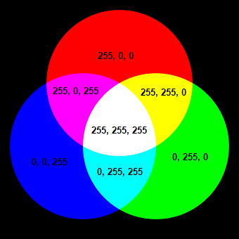
I_clean = I_rgb;
• 每次都使用一個 side_colors (四個邊上面的顏色) 來偵測，如果有一樣的就變成白色
for 的作用就是把邊上特定顏色跑一遍
for i=1:length(side_colors)
• find 作用為找 index (i_clean裡面的特定顏色) 255:全白
I_clean(find(I_clean==side_colors(i)))=255;
end
if Nth_DATASET > 4
• 覆蓋
I_clean = I_rgb;
end

Slide 8
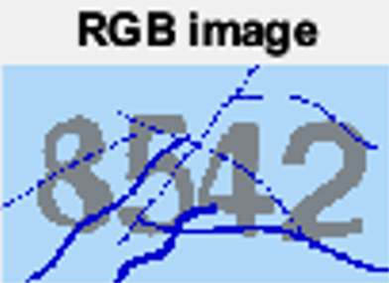
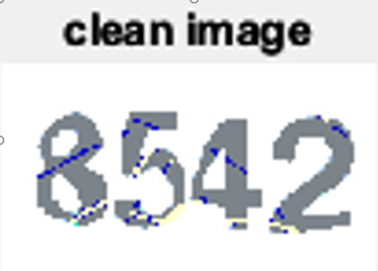
執行結果
Before
After

Slide 9
法二 : automatically select a threshold to denoise image
簡單介紹:
原先彩色圖像共有 256*256*256 種顏色變化，而灰度圖像只有 256 種，將其轉換的目的能讓圖片依然清楚，同時能減少後續的計算量，達到易讀效果。
想法:
(1) 先將 RGB 圖像或顏色圖轉換為灰度圖
(2) 找灰階圖的 threshold
(3) 用 threshold 把灰階圖轉黑白

Slide 10
執行方式
• 先將 RGB 圖像或顏色圖轉換為灰度圖
I_gray = rgb2gray(I_clean);
• 閾值分割,使用 Otsu 方法计算全圖像閾值，最大類間方差法
threshold = graythresh(I_gray);
if Nth_DATASET == 0
threshold = 0.4;
End
• 使用 imbinarize function 將所有高於全局閾值的值替換為 1 並將所有其他值設置為 0 ，從二維
或三維灰度圖像 I 創建黑白圖像。
I_thresh = imbinarize(I_gray, threshold);

Slide 11


執行結果
Before
After

Slide 12
法三 : construct a square structure element to make image dialate or make image open
簡單介紹:
膨脹為將與物體接觸的所有背景點合併到該物體中，使邊界向外部擴張的過程。可以用來填補物體中的空洞。
開運算為先侵蝕再膨脹，消除小物體在分離，跟侵蝕很像，差別再膨脹、侵蝕都會改變面積，開運算不會
開運算目的是把因為膨脹而不小心黏再一起的地方分開來
想法:
(1) 反色
(2) 再將圖片放大
(3) 對欲膨脹的區域設置一個方形，然後進行膨脹
(4) 縮小
(5) 做開運算

Slide 13
執行方式
把變成黑白的圖片做反色(黑白變成白黑) % 輸入 0 返回 1 輸入 1 返回 0
I_reverse = (I_thresh ~= 1); %~= == !=
% 先放大 1.25 倍
% 變成 3*3 的方形
I_dilate = imresize(I_reverse, 1.25); SE0 = strel('square', 3);
% 膨脹
I_dilate = imdilate(I_dilate, SE0);
% 在縮小 0.8 倍，如果沒有先放大在縮小的話，圖片會變得很誇張
% 膨脹
I_dilate = imresize(I_dilate, 0.8); I_dilate1 = imdilate(I_reverse, SE0);
% I_open = imopen(I_reverse, SE1);
SE1 = strel('disk', 3);

Slide 14
執行方式
ones(5,1)為垂直，ones會創造裡面都是一的矩陣，去比較，如果線蓋到的地方會計算裡面一的個數，如果小於某個值(垂直連接不夠的地方)就會設為0
I_open = imopen(I_reverse, ones(5,1));
I_close = imclose(I_open, ones(1,5)); %%先不用
subplot(4,2,1), imshow(I_rgb), title('RGB image')
subplot(4,2,2), imshow(I_clean), title('clean image')
subplot(4,2,3), imshow(I_thresh), title('threshold image')
subplot(4,2,4), imshow(I_reverse), title('reverse image')
subplot(4,2,5), imshow(I_dilate), title('dilate image')
subplot(4,2,6), imshow(I_open), title('open image')
subplot(4,2,7), imshow(I_close), title('close image')
subplot(4,2,8), imshow(I_dilate1), title('dilate1')

Slide 15



執行結果 - 膨脹

Slide 16

執行結果 - 開運算

Slide 17


執行結果 (如果沒有先縮小再膨脹的結果)
縮小後膨脹再放大
直接膨脹

Slide 18
法四 : cutting image into several characters
簡單介紹 :
將驗證碼圖片上的字進行分割和存取
想法 :
(1) 將法三中反色後的圖拿來用
(2) 將圖中上下左右不重要的地方給去除掉
(3) 存切下來的字卡跟切完的驗證碼圖
(4) 設定驗證碼自數，大於等於 4 才會停止
(5) 如果切了一定次數都沒有成功，則做開運算

Slide 19
執行方式
while true
i = 1;
I_crop = crop(I, cnt); %把上下左右不重要的地放給去除掉
while size(I_crop,2) > 10 %%如果寬太長的話就會依值執行下面的迴圈
[character, I_crop] = get_next_char(I_crop, cnt);
%抓下一個character，[]裡面一個是已切除的圖，另一個是尚未切除的圖
if size(character,1) > 0 && size(character,2) > 0
%如果 character 的寬跟高都 >0 的話 %看是否為空矩陣
chars{i} = character;%如果不適空矩陣的話，令一個數組來儲存他
i = i+1;%在往下一個圖片去抓
else
continue
end
end

Slide 20
執行方式
disp(length(chars)); %看切出來有幾個character
if length(chars) >= 4 %因為一般來說驗證碼都>=4個數
break
end
cnt = cnt+1; %如果沒有的話，令一個計數器去+1，計數器每增加一個就是增加一次容忍值
if cnt==20 || open %cnt就是我丟進去的n_divid(想成容忍度)
open = true; %如果切了20次都沒有辦法>4的話，就做開運算
cnt = 0;
I = imopen(I, ones(3,1)); %(3,1)每次切一點點點
%I = imclose(I, ones(2,1));
end
end
for i=1:length(chars)
chars{i} = imresize(chars{i},[40,30]);

Slide 21




執行結果

Slide 22

超出設定的切除次數

Slide 23
法五 : compare cutting characters with standard characters
簡單介紹 :
將我切下來的圖，跟我資料夾裡的圖進行比對，並判斷出最有可能是啥數字或英文後輸出。
想法 :
(1) 因為 matlab 裡面檔名開頭為 1 的話會優先讀取，所以我在取擋名時會利用 ascii 碼來命名
(2) 把驗證碼中的字先讀出來，並將路徑拼起來
(3) 將切下來的字卡進行比較並計算 sum 值，最後挑選 sum 值最大的作為最可能為的結果
(4) 將挑選出來的值的擋名 (ascii) 轉成數字後，利用 char function 轉成 character，並且 output 出來

Slide 24
執行方式
% method 5 : compare cutting characters with standard characters
k = 1;if Nth_DATASET < 4
n_characters = 33; %matlab裡面開頭1的話會先讀取，所以 d-z 有 23 個+ 0-9 有 10 個 = 33 個
k = 24;
end
for i=1:length(chars)%把驗證碼中的每個字卡依序讀出來
for j = k:n_characters %只會讀24->33(數字就會是0~9)，10 個 %跑原本做好的字卡
filename = strcat('./characters/', fileList(j).name); %把字卡的路徑拼起來
character = imread(filename); %讀取字卡
intersection(1,j) = sum(sum(chars{i} == character));
%原本字卡的 image 跟切下來的字卡的 image 做交集(兩個都等於1的話 +1)，兩個圖片如果交集(顏色重疊)的地方越多，sum 越大

Slide 25
執行方式
%如果兩個字卡的pixel都是0(黑)的話，也會加(把兩張圖相似的地方疊起來)
chars{i}:驗證碼 character:做好的圖卡
[val, idx] = max(intersection); %取最大的數字跟位置
len = length(fileList(idx).name);%讀最大值的數字和位置，讀檔名
str = fileList(idx).name(1:len-4);%把.png或.jpg給去除掉
output(1,i) = char(str2double(str));%檔名ascii轉成數字之後，再用char function轉成character
end

Slide 26
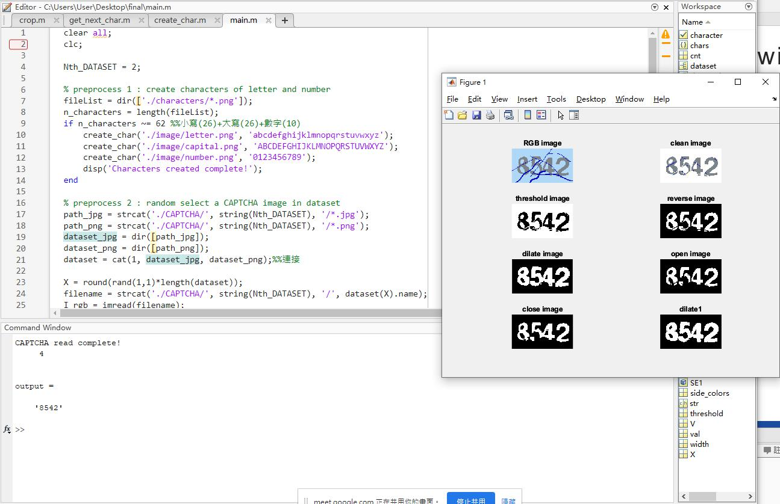
最終執行結果
output :
8542

Slide 27
參考文獻
https://www.cs.auckland.ac.nz/courses/compsci773s1c/lectures/ImageProcessing-html/topic4.html
https://ww2.mathworks.cn/help/images/ref/imbinarize.html
https://www.mathworks.com/help/images/dilate-an-image.html
https://www.cs.auckland.ac.nz/courses/compsci773s1c/lectures/ImageProcessing-html/topic4.html

Slide 28
感謝聆聽

